Slide 1
Переменный ток.Трансформатор
ФЕДЕРАЛЬНОЕ ГОСУДАРСТВЕННОЕ БЮДЖЕТНОЕ ОБРАЗОВАТЕЛЬНОЕ УЧРЕЖДЕНИЕ
ВЫСШЕГО ОБРАЗОВАНИЯ
«КРАСНОЯРСКИЙ ГОСУДАРСТВЕННЫЙ МЕДИЦИНСКИЙ УНИВЕРСИТЕТ ИМЕНИ ПРОФЕССОРА В.Ф. ВОЙНО-ЯСЕНЕЦКОГО»
МИНИСТЕРСТВА ЗДРАВООХРАНЕНИЯ РОССИЙСКОЙ ФЕДЕРАЦИИ
ФАРМАЦЕВТИЧЕСКИЙ КОЛЛЕДЖ
Лекция № 8
Бельтюкова Е.Е.

Slide 2
План:
Переменный ток
Резистор, катушка и конденсатор в цепи переменного тока.
Мощность переменного тока
Трансформатор.

Slide 3
Переменный ток — электрический ток, который периодически изменяется по модулю и направлению.
Под переменным током также подразумевают ток в обычных одно- и трёхфазных сетях. В этом случае мгновенные значения тока и напряжения изменяются по гармоническому закону.

Slide 4
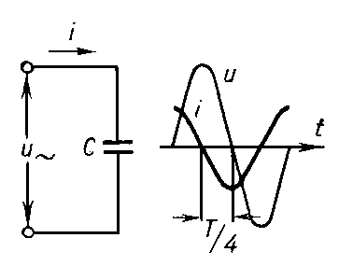
В устройствах-потребителях постоянного тока переменный ток часто преобразуется выпрямителями для получения постоянного тока.

Slide 5
Преимущества сетей переменного тока
Напряжение в сетях переменного тока легко преобразуется от одного уровня к другому путем применения трансформатора.
Асинхронные электродвигатели переменного тока проще и надежнее двигателей постоянного тока. (90% вырабатываемой электроэнергии потребляется асинхронными электродвигателями).
Переменный ток используется преимущественно для более удобной передачи от генератора до потребителя.

Slide 6
Генерирование переменного тока
Переменный ток получают путем вращения рамки в магнитном поле. Принцип действия — явление электромагнитной индукции (появление индукционного тока в замкнутом контуре при изменении магнитного потока). В генераторах переменного тока вращается якорь из магнита (электромагнита) с несколькими полюсами (2, 4, 6 и т. д.), а с обмоток статора снимается переменное напряжение.

Slide 7
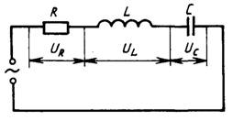
Закон Ома для электрической цепи переменного тока
Рассмотрим электрическую цепь, состоящую из последовательно соединенных резистора, конденсатора и катушки .

Slide 9
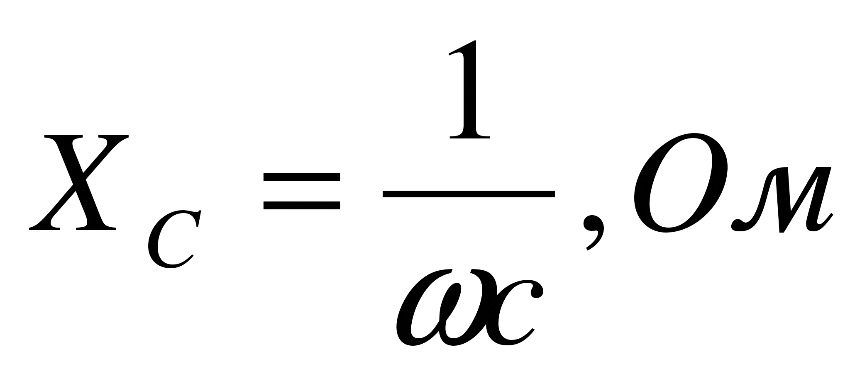

Slide 11
Полное сопротивление цепи

Slide 12
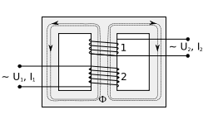
Трансформатор— электрическая машина, состоящая из набора индуктивно связанных обмоток на каком-либо магнитопроводе или без него и предназначенный для преобразования посредством электромагнитной индукции одной или нескольких систем переменного тока в одну или несколько других систем переменного тока без изменения частоты систем(системы) переменного тока.

Slide 13
Работа трансформатора основана на двух базовых принципах:
1.Изменяющийся во времени электрический ток создаёт изменяющееся во времени магнитное поле (электромагнетизм)
2.Изменение магнитного потока, проходящего через обмотку, создаёт ЭДС в этой обмотке (электромагнитная индукция)

Slide 14
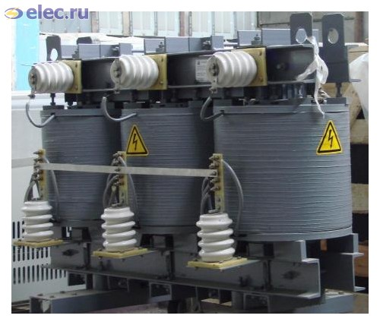
На одну из обмоток, называемую первичной обмоткой, подаётся напряжение от внешнего источника. Протекающий по первичной обмотке переменный ток создаёт переменный магнитный поток в магнитопроводе.

Slide 15
В результате электромагнитной индукции, переменный магнитный поток в магнитопроводе создаёт во всех обмотках, в том числе и в первичной, ЭДС индукции, пропорциональную первой производной магнитного потока, при синусоидальном токе сдвинутой на 90° в обратную сторону по отношению к магнитному потоку. В некоторых трансформаторах, работающих на высоких или сверхвысоких частотах, магнитопровод может отсутствовать.

Slide 16
Закон Фарадея
ЭДС, создаваемая во вторичной обмотке, может быть вычислена по закону Фарадея, который гласит, что:
Где
U2 — Напряжение на вторичной обмотке,
N2 — число витков во вторичной обмотке,
Φ — суммарный магнитный поток, через один виток обмотки. Если витки обмотки расположены перпендикулярно линиям магнитного поля, то поток будет пропорционален магнитному полю B и площади S через которую он проходит

Slide 17
ЭДС, создаваемая в первичной обмотке, соответственно:
Где
U1 — мгновенное значение напряжения на концах первичной обмотки,
N1 — число витков в первичной обмотке.

Slide 18
Поделив уравнение U2 на U1, получим отношение:

Slide 19
Уравнения идеального трансформатора
Идеальный трансформатор — трансформатор, у которого отсутствуют потери энергии на нагрев обмоток и потоки рассеяния обмоток.

Slide 20
Такой трансформатор всю поступающую энергию из первичной цепи трансформирует в магнитное поле и, затем, в энергию вторичной цепи. В этом случае поступающая энергия равна преобразованной энергии:
Где
P1 — мгновенное значение поступающей на трансформатор мощности, поступающей из первичной цепи,
P2 — мгновенное значение преобразованной трансформатором мощности, поступающей во вторичную цепь.

Slide 21
Соединив это уравнение с отношением напряжений на концах обмоток, получим уравнение идеального трансформатора:
Таким образом получаем, что при увеличении напряжения на концах вторичной обмотки U2, уменьшается ток вторичной цепи I2.

Slide 22
Для преобразования сопротивления одной цепи к сопротивлению другой, нужно умножить величину на квадрат отношения. Например, сопротивление Z2 подключено к концам вторичной обмотки, его приведённое значение к первичной цепи будет
Данное правило справедливо также и для вторичной цепи:

Slide 23
Виды трансформаторов
Силовой трансформатор
Автотрансформатор
Трансформатор тока
Трансформатор напряжения
Импульсный трансформатор
Разделительный трансформатор
Согласующий трансформатор
Пик-трансформатор

Slide 24
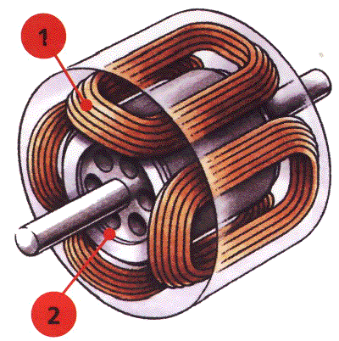
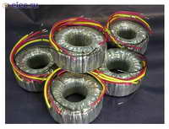
Обмотка
Обмотка — совокупность витков, образующих электрическую цепь, в которой суммируются ЭДС, наведённые в витках. В трёхфазном трансформаторе под обмоткой обычно подразумевают совокупность обмоток одного напряжения трёх фаз, соединяемых между собой.

Slide 25
Обмотки разделяют по:
1.Назначению
Основные — обмотки трансформатора, к которым подводится энергия преобразуемого или от которых отводится энергия преобразованного переменного тока.
Вспомогательные — обмотки, предназначенные, например, для питания сети собственных нужд с мощностью существенно меньшей, чем номинальная мощность трансформатора, для компенсации третей гармонической магнитного поля, подмагничивания магнитной системы постоянным током, и т. п.
Регулирующие — при невысоком токе обмотки и не слишком широком диапазоне регулирования, в обмотке могут быть предусмотрены отводы для регулирования коэффициента трансформации напряжения.

Slide 26
2.Исполнению
Рядовая обмотка — витки обмотки располагаются в осевом направлении во всей длине обмотки. Последующие витки наматываются плотно друг к другу, не оставляя промежуточного пространства.
Дисковая обмотка — дисковая обмотка состоит из ряда дисков, соединённых последовательно. В каждом диске витки наматываются в радиальном направлении в виде спирали по направлению внутрь и наружу на соседних дисках.
Винтовая обмотка — винтовая обмотка может представлять собой вариант многослойной обмотки с расстояниями между каждым витком или заходом обмотки.
Фольговая обмотка — фольговые обмотки выполняются из широкого медного или алюминиевого листа толщиной от десятых долей миллиметра до нескольких миллиметров.

Slide 27
Контрольные вопросы для закрепления:
Когда в цепи возникает переменный ток?
Какой формулой можно описать переменный ток?
Как определяется мощность переменного тока?
Что называется, действительным значением силы тока и напряжения?
Пропускает ли конденсатор постоянный ток?
Пропускает ли катушка переменный ток? Как при этом связаны фазы тока и напряжения?
Пропускает ли конденсатор переменный ток? Как при этом связаны фазы тока и напряжения?
Пропускает ли резистор переменный ток? Как при этом связаны фазы тока и напряжения?
Опишите устройство трансформатора
Объясните принцип действия трансформатора.
Что называется, коэффициентом трансформации?

